Slide 1


Sicurezza della rete e dell'IoMT
CSP006_S_H
PRESENTAZIONE A CURA DI:
KOUTRAS DIMITRIS

Slide 2


Slide 3

Proposte di valore
Vantaggi per i partecipanti
Analisi della sicurezza della rete a vari livelli.
Integrazione del campo emergente dell'Internet of Medical Things (IoMT).
Conoscenza completa della sicurezza della trasmissione dei dati.
Comprendere le potenziali vulnerabilità dei livelli di rete.
Implementazione di solide politiche di sicurezza con analisi dettagliate di casi di studio medici reali incentrati sui protocolli di comunicazione IoMT.

Slide 4

CHI
Profilo dei partecipanti alla formazione
Dirigenti e leader
Professionisti della vita lavorativa
PMI e dipendenti del settore pubblico
Professionisti e appassionati di cybersecurity

Slide 5

CHI
Profilo del formatore
Dimitris Koutras è dottorando in sicurezza delle reti presso l'Università del Pireo, Dipartimento di Informatica. Ha conseguito una laurea in tecnologia dell'informazione e ingegneria informatica presso l'Istituto di istruzione tecnologica della Grecia centrale (Lamia-2016). Ha poi conseguito un Master of Science (M.Sc.) in ingegneria della gestione della sicurezza presso l'Università del Pireo (Pireo-2019). Attualmente partecipa a programmi di ricerca europei come ricercatore del centro di ricerca dell'Università del Pireo. Partecipa inoltre come formatore a vari seminari sulla cybersecurity, riguardanti il settore marittimo, sanitario e della supply chain. Ha conseguito la certificazione ISO 27001:2013 di lead auditor per la sicurezza delle informazioni. Il suo lavoro di ricerca riguarda l'analisi della sicurezza delle reti, la valutazione del rischio e la sicurezza dei sistemi operativi. Dimitris ha collaborato con l'UPRC a diversi progetti importanti, tra cui CyberSec for Europe, CyberSecPro, MELITY e ARTEMIS, finanziati dall'Unione europea e dal governo greco.

Slide 6


Conoscenze di base e prerequisiti
Conoscenze di base:
Conoscenza di base di computer e reti
Familiarità con le minacce alla sicurezza di Internet e le vulnerabilità più comuni
Consapevolezza della sicurezza informatica
_{Prerequisiti:}
Nessuno

Slide 7

Informazioni sulle minacce informatiche
Nei sistemi IoT
Koutras Dimitris
dkoutras@unipi.gr

Slide 8
Ruolo del CTI
Identificazione delle Minacce:
Monitoraggio delle Fonti: I team CTI identificano potenziali minacce monitorando diverse fonti, come l’intelligence open-source, i forum del dark web e i feed di minacce.
  Esempio: Rilevare una nuova variante di ransomware discussa nei forum di hacker prima che si diffonda su larga scala.
Analisi dei Modelli: Analizzano modelli e comportamenti degli attori delle minacce per anticipare attacchi futuri.
  Esempio: Riconoscere tentativi ripetuti di accesso da indirizzi IP sospetti, indicativi di un attacco brute force.
Rilevamento Precoce: La sorveglianza continua e la reportistica consentono un rilevamento e una mitigazione tempestivi delle minacce.
  Esempio: Identificare e bloccare una campagna di phishing mirata ai dipendenti rilevando email di phishing simili.

Slide 9

Ruolo del CTI
Valutazione del Rischio:
Valutazione dell’Impatto: Il CTI valuta il potenziale impatto delle minacce identificate sulle infrastrutture critiche (CI)
  Esempio: Valutare i possibili danni causati da una vulnerabilità zero-day scoperta in un software municipale largamente utilizzato.
Prioritizzazione delle Minacce: Le minacce vengono classificate in base alla loro gravità e alla probabilità di accadimento.
  Esempio: Dare priorità a una nuova variante di malware rispetto a minacce più datate e meno diffuse, a causa della sua rapida propagazione.
Allocazione delle Risorse: Queste informazioni aiutano le infrastrutture critiche ad allocare in modo efficace le risorse per mitigare le minacce ad alto rischio.
  Esempio: Consigliare a un’amministrazione comunale di aggiornare le regole del firewall dopo aver rilevato un aumento dei tentativi di intrusione.

Slide 10
Ruolo del CTI
Informazioni Azionabili:
Fornitura di IOC: Il CTI fornisce informazioni utili e concrete, comprese le indicazioni di compromissione (IOC) e le strategie di mitigazione consigliate.
  Esempio: Condividere IOC relativi a una recente violazione dei dati per aiutare le aziende a verificare se sono state colpite.
Analisi Personalizzate:Le informazioni vengono adattate alle esigenze specifiche e al contesto delle infrastrutture critiche (CI).
  Esempio: Offrire raccomandazioni mirate a un distretto scolastico per proteggere le piattaforme di apprendimento online dalle minacce informatiche.
Aggiornamenti Regolari: Aggiornamenti e briefing regolari assicurano che le CI siano preparate ad affrontare le minacce emergenti.
  Esempio: Briefing settimanali sulle minacce che includono nuovi modelli di attacco e divulgazioni di vulnerabilità recenti.

Slide 11

Missione
Security Operations Center (SOC) attivo 24x7x365:
Monitoraggio Continuo: Il SOC offre servizi di monitoraggio continuo e rilevamento degli incidenti di sicurezza.
  Esempio: Rilevare e rispondere a un attacco DDoS contro il sito web pubblico di una città
Risposta agli Incidenti:: Gli analisti del SOC rispondono agli allarmi e investigano attività sospette.
  Esempio: Analizzare tentativi di accesso anomali e prevenire accessi non autorizzati a database governativi.
Coordinamento: Il SOC si coordina con altri team per garantire una risposta rapida agli incidenti.
  Esempio: Collaborare con il CIRT per contenere e risolvere un attacco ransomware in un ufficio della pubblica amministrazione locale.

Slide 12
Missione
Cyber Incident Response Team (CIRT):
Gestione degli Incidenti: Il CIRT è responsabile della gestione e mitigazione degli incidenti di sicurezza informatica.
  Esempio: Gestire una violazione in cui sono stati accessi dati sensibili dei cittadini e lavorare per mettere in sicurezza i sistemi compromessi.
Supporto Durante gli Incidenti: Fornisce supporto, sia in loco che da remoto, alle infrastrutture critiche (CI) durante un incidente.
  Esempio: Assistere una provincia nel recupero da un attacco informatico, guidandola nel ripristino dei servizi.
Analisi Post-Incidente: Dopo un incidente, il CIRT conduce analisi approfondite per migliorare la risposta a eventi futuri.
  Esempio: Analizzare la causa principale di un attacco phishing andato a segno e implementare misure di sicurezza email più robuste.

Slide 13
Missione
Supporto Completo:
Formazione e Risorse: Organizzazioni certificate e programmi europei forniscono formazione e risorse per potenziare le capacità di cybersecurity delle infrastrutture critiche (CI)..
  Esempio: Organizzare workshop sulle best practice per la protezione dei dispositivi IoT utilizzati nelle infrastrutture pubbliche.
Accesso a Strumenti: Offrono accesso a strumenti e tecnologie che migliorano il rilevamento e la risposta alle minacce.
  Esempio: Fornire alle CI software di rilevamento delle minacce integrabile con i sistemi di sicurezza già in uso.
Iniziative Collaborative: Le iniziative collaborative e la condivisione delle informazioni rafforzano la postura complessiva di sicurezza delle CI.
  Esempio: Partecipare a gruppi regionali di condivisione delle informazioni sulla cybersecurity per discutere minacce emergenti e soluzioni.

Slide 14
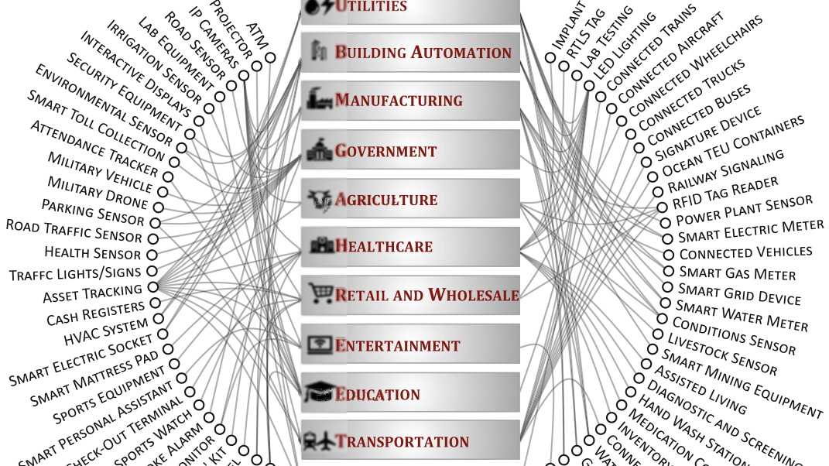

Slide 15
Funzione del CTI
Raccolta delle Informazioni:
Fonti Multiple: I team CTI raccolgono dati da diverse fonti, tra cui reti interne, feed di minacce esterni e comunità globali di cybersecurity.
  Esempio: Aggregare dati da report internazionali sulle minacce informatiche per comprendere le nuove tendenze dei malware.
Strumenti Avanzati: Utilizzano strumenti e tecnologie avanzate per raccogliere in modo efficiente dati rilevanti.
  Esempio: Utilizzare script automatizzati per monitorare i forum del dark web alla ricerca di discussioni su potenziali exploit.
Collaborazione: La collaborazione con altre agenzie e organizzazioni di intelligence potenzia le attività di raccolta dati.
  Esempio: Collaborare con agenzie governative per accedere a risorse più ampie di intelligence sulle minacce.

Slide 16
Funzione del CTI
Analisi:
Identificazione dei Modelli: I dati raccolti vengono analizzati per individuare modelli, tendenze e potenziali minacce.
  Esempio: Rilevare un aumento significativo di email di phishing rivolte a specifici settori della pubblica amministrazione.
Machine Learning: Gli analisti CTI utilizzano il machine learning e l’intelligenza artificiale per migliorare l’analisi dei dati.
  Esempio: Utilizzare algoritmi di machine learning per rilevare anomalie nel traffico di rete che potrebbero indicare un’intrusione.
Report e Valutazioni:Vengono prodotti report dettagliati e valutazioni delle minacce per supportare i decisori.
  Esempio: Esempio: Fornire un report mensile sul panorama delle minacce, con focus sulle minacce emergenti e le azioni consigliate.

Slide 17
Funzione del CTI
Disseminazione delle Informazioni:
Condivisione Tempestiva: Le informazioni analizzate vengono condivise tempestivamente con i soggetti interessati.
  Esempio: Inviare alert immediati agli enti locali e territoriali (SLTT) riguardo a una vulnerabilità critica appena scoperta in un software comunemente utilizzato.
Canali Sicuri: I team CTI utilizzano canali di comunicazione sicuri per diffondere informazioni sensibili.
  Esempio: Utilizzare email criptate e portali sicuri per condividere report dettagliati sulle minacce con personale autorizzato.
Aggiornamenti Regolari: Aggiornamenti e alert costanti mantengono informati gli stakeholder sull’evoluzione del panorama delle minacce.
  Esempio: Fornire aggiornamenti quotidiani o settimanali su nuove minacce, vulnerabilità e strategie di mitigazione.

Slide 18
Iniziativa di collaborazione
Condivisione delle Informazioni
Collaborazione con le Organizzazioni
Partecipazione a Forum
Identificazione delle Minacce Diffuse

Slide 19
Iniziativa di collaborazione
Esercitazioni Congiunte:
Esercitazioni di Coordinamento: Le esercitazioni e simulazioni collaborative migliorano il coordinamento e le strategie di risposta agli incidenti.
  Esempio: Svolgere esercitazioni congiunte di difesa informatica con aziende per simulare la risposta a un attacco informatico.
Individuazione delle Lacune: Queste attività aiutano a individuare criticità e a migliorare l’efficacia complessiva delle misure di cybersecurity.
  Esempio: Scoprire e correggere punti deboli nei piani di risposta agli incidenti durante un’esercitazione da tavolo.
Cultura del Miglioramento: Promuovono una cultura di collaborazione e miglioramento continuo.
  Esempio: Revisionare e aggiornare regolarmente i protocolli di risposta agli incidenti sulla base delle lezioni apprese durante le esercitazioni.

Slide 20
Iniziativa di collaborazione
Coinvolgimento della Comunità:
Aggiornamento Costante: I team CTI interagiscono con la più ampia comunità della cybersecurity per restare aggiornati su tendenze e sviluppi.
  Esempio: Seguire blog di cybersecurity, partecipare a conferenze e fare parte di reti professionali.
Condivisione della Conoscenza: Partecipano a conferenze, workshop e seminari per condividere esperienze e apprendere da altri esperti.
  Esempio: Presentare case study e risultati a simposi sulla cybersecurity.
Costruzione di Relazioni: Stabilire relazioni solide con altre realtà migliora l’efficacia delle attività di threat intelligence.
  Esempio: Avviare collaborazioni con università locali per progetti di ricerca e tirocini formativi.

Slide 21
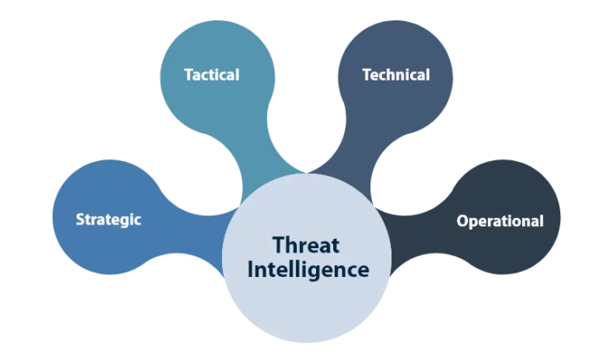
Ciclo dell'intelligenza

Slide 22
Ciclo dell'intelligenza
Informazioni strategiche sulle minacce
  Fornisce una panoramica di alto livello del panorama delle minacce dell'organizzazione.
  Offre approfondimenti sugli attori delle minacce, sui loro obiettivi e sulla potenziale gravità degli attacchi, aiutando a definire le politiche di sicurezza a lungo termine e l'allocazione delle risorse.
  Include misure preventive per mitigare i rischi identificati, allineando le iniziative di sicurezza agli obiettivi aziendali.

Slide 23
Ciclo dell'intelligenza
Informazioni tattiche sulle minacce
  Aiuta a comprendere i vettori di attacco e a costruire strategie di difesa per contrastare le minacce identificate.
  Identifica le vulnerabilità dei sistemi di sicurezza che gli aggressori potrebbero sfruttare e come riconoscere queste minacce.
  I risultati vengono utilizzati per migliorare i controlli di sicurezza esistenti ed eliminare le vulnerabilità della rete.

Slide 24
Ciclo dell'intelligenza
Informazioni tecniche sulle minacce
  Fornisce le basi per analizzare e rispondere a minacce specifiche con dettagli tecnici precisi.
  Assicura che i team di sicurezza possano agire rapidamente per neutralizzare le minacce prima che si evolvano.

Slide 25
Ciclo dell'intelligenza
Informazioni sulle minacce operative
  Fornisce informazioni dettagliate sulla natura, il movente, la tempistica e l'esecuzione degli attacchi.
  Le informazioni vengono spesso raccolte attraverso l'infiltrazione nelle chat room degli hacker e nelle discussioni online, il che le rende difficili da ottenere.

Slide 26
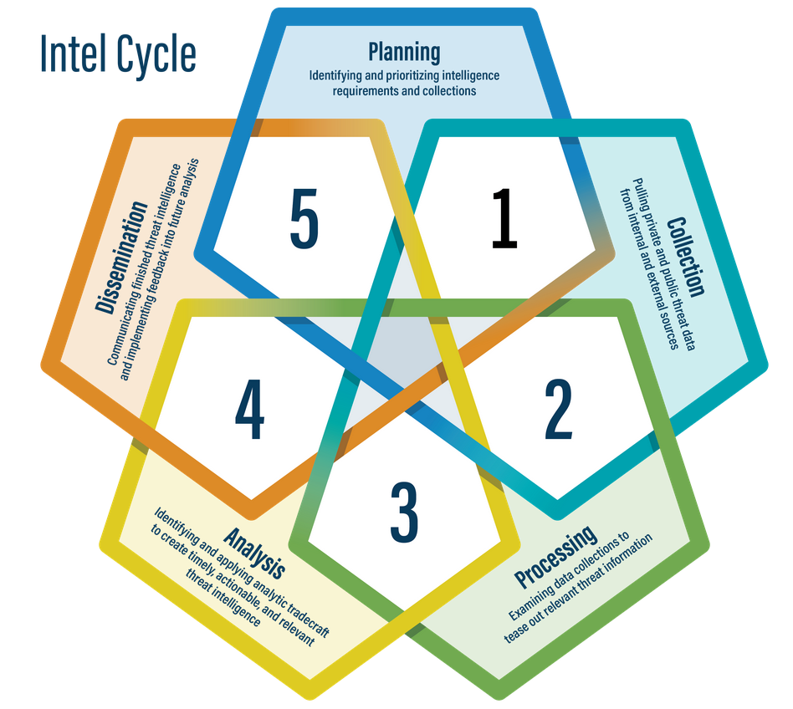

Slide 27
Scenario del ciclo Intel
Definizione dei Requisiti:-Stabilire obiettivi specifici per monitorare accessi non autorizzati ai dispositivi medici IoT e garantire l’integrità dei dati sanitari dei pazienti memorizzati su dispositivi connessi.
Sviluppo del Piano:-Creare un piano che preveda valutazioni periodiche delle vulnerabilità dei dispositivi medici IoT e l’implementazione di un monitoraggio continuo della rete per rilevare attività anomale.
Revisione e Adattamento:Aggiornare il piano includendo nuovi vettori di minaccia identificati nei più recenti report di intelligence, come attacchi ransomware mirati ai dispositivi IoT ospedalieri.
Identificazione delle Fonti:-Implementare soluzioni di sicurezza IoT in grado di raccogliere log dai dispositivi medici e monitorare il traffico di rete alla ricerca di segnali di attività malevole.ivity.

Slide 28






Scenario del ciclo Intel
Implementazione della Strategia:-Utilizzare una piattaforma di sicurezza IoT per raccogliere e analizzare continuamente i dati provenienti dai dispositivi medici connessi, individuando anomalie che possano indicare potenziali problemi di sicurezza.
Organizzazione dei Dati:A-Utilizzare algoritmi di machine learning per elaborare e classificare i dati del traffico di rete, identificando schemi che si discostano dal comportamento normale dei dispositivi.
Validazione-Validare le anomalie rilevate confrontandole con firme di minacce conosciute e consultando database di threat intelligence per verificare eventuali correlazioni.
Analisi delle Minacce:-Rilevare uno schema di comunicazioni anomale provenienti da diverse pompe di insulina, indicativo di un potenziale attacco coordinato contro questi dispositivi.
Reportistica-Generare un report che evidenzi le vulnerabilità nella rete delle pompe di insulina dell’ospedale e suggerisca strategie specifiche di mitigazione, come aggiornamenti firmware e potenziamento dei controlli di accesso.
Condivisione dell’Intelligence:Inviare alert e aggiornamenti al personale IT dell’ospedale, ai produttori dei dispositivi medici e agli amministratori sanitari riguardo le minacce rilevate e le azioni consigliate, comprese l’isolamento immediato dei dispositivi e l’applicazione di patch di sicurezza.

Slide 29
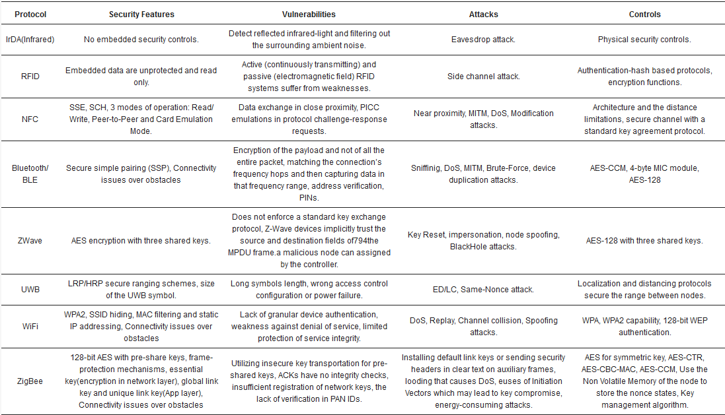

Slide 30
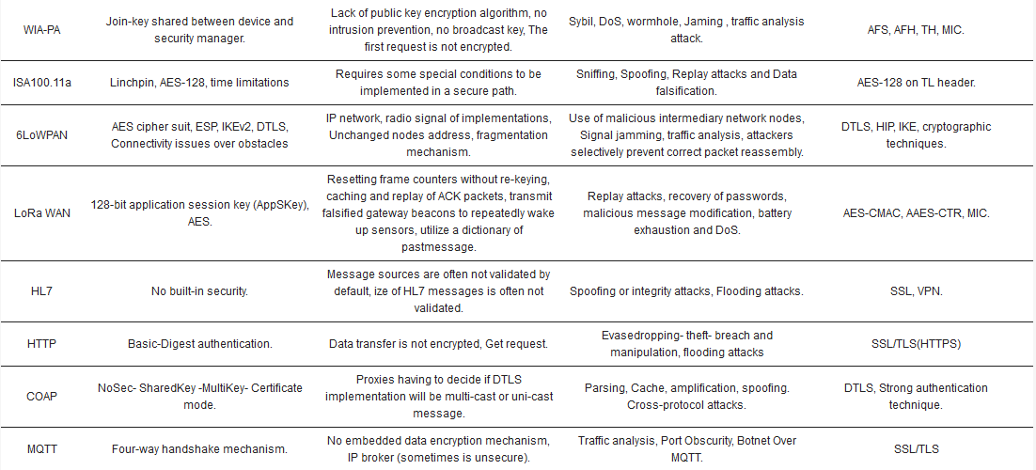

Slide 31
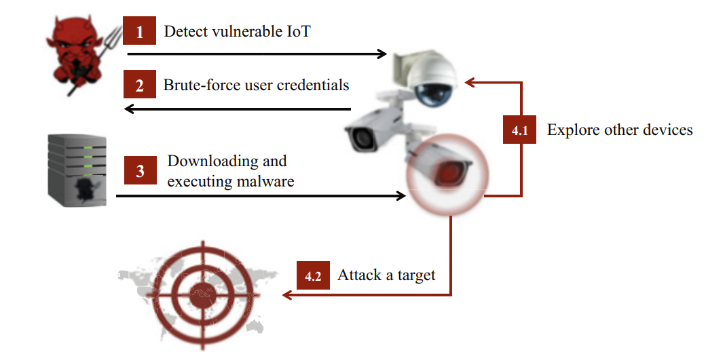
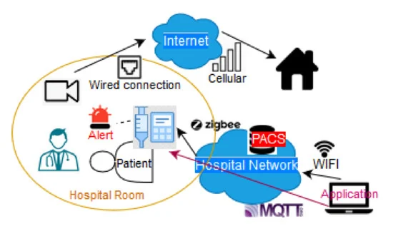
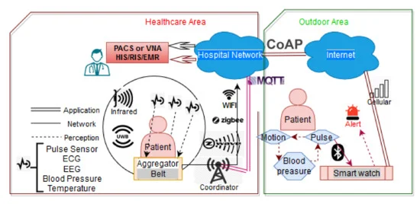
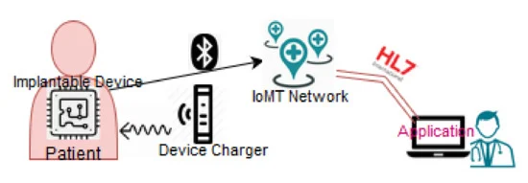
Scenari reali

Slide 32

Esempio - Shodan /Camera/nginx
Ricerca con Shodan: L’attaccante utilizza Shodan, un motore di ricerca per dispositivi connessi a Internet, per cercare telecamere IP esposte online.
Query di Ricerca: Viene utilizzata una query specifica come “camera”, filtrando i risultati per individuare dispositivi che utilizzano il web server Nginx.
Risultato: L’attaccante individua una telecamera IP utilizzata nel sistema di videosorveglianza di una struttura sanitaria, accessibile tramite server Nginx
Analisi degli Header: Usando strumenti come curl o gli strumenti di sviluppo del browser, l’attaccante analizza gli header HTTP dell’interfaccia web della telecamera.
Rivelazione di Informazioni sul Server: Gli header rivelano che la telecamera utilizza un server Nginx con configurazione di default o obsoleta, esponendo potenzialmente informazioni sulla versione.
Vulnerabilità Note: L’attaccante confronta la versione di Nginx con le vulnerabilità note utilizzando database come CVE Details o Exploit-DB.
Accesso all’Interfaccia Admin:L’attaccante accede all’interfaccia di amministrazione della telecamera IP, esposta a causa della configurazione errata di Nginx.

Slide 33

Esempio - Shodan /Camera/nginx
Brute Forcing delle Credenziali: Utilizzando uno strumento come Hydra, l’attaccante esegue un attacco brute force per indovinare le credenziali amministrative, sfruttando password comuni di default.
Accesso e Modifica delle Impostazioni
Installazione di Backdoor – Manipolazione dei Log Nginx
Streaming Video: L’attaccante configura la telecamera per trasmettere i feed video a un server esterno, monitorando aree sensibili all’interno della struttura sanitaria..
Accesso a Dati Sensibili:Se la telecamera è connessa ad altri dispositivi di rete, l’attaccante utilizza questo punto d’accesso per esplorare e accedere ad ulteriori dati sensibili.
Mitigazione e Risposta
Analisi Post-Incidente
Miglioramenti Strategici

